Slide 1
Spring security中Filter的模式

Slide 2
责任链模式
我会升职加薪,当上总经理,出任CEO,迎娶白富美,走上人生巅峰么？
先涨工资再说吧！
找人，A，B，C，D……一层一层找,直到有人能处理你升职的请求。

Slide 3
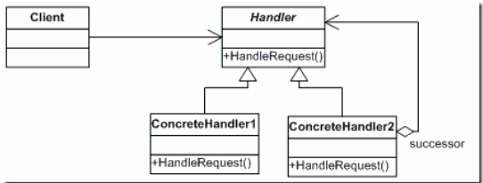
类图

Slide 4
这是一群领导的抽象类
abstract class Boss
{
private Boss successor;
public Boss Successor
{
get { return successor; }
set { successor = value; }
}
public Boss(string name)
{
this.name = name;
}
public abstract bool PassRequest(Request request);
}

Slide 5
这是某个具体领导的处理办法
public override bool PassRequest(Request request)
{
int money= request.Money;
string reason = request.Reason;
if (money> 500&&day<800)
{
return true;
}
sysout("我做不了主，找上面");
return Successor.PassRequest(request);
}

Slide 6
这是贝爷的处理办法
public override bool PassRequest(Request request)
{
int money= request.money;
string reason = request.Reason;
if (money<2000)
{
sysout("你的味道不错");
return true;
}
sysout("蛋白质是牛肉的六倍");
return false;//没有比贝爷站的更高的人了，你的请求可以GG了
}

Slide 7
演示，叼炸天的责任链模式
static void Main(string[] args)
{
Request request = new Request(1000, "涨工资");
Boss pm = new PM("pm");
Boss hr = new HR("hr");
Boss manager = new Manager("manager");
pm.Successor = hr; //运行时动态组装链
hr.Successor = manager; //贝爷是最叼的！
//bool pass = pm.PassRequest(request);
bool pass = hr.PassRequest(request);
Console.Write(pass);
}

Slide 8
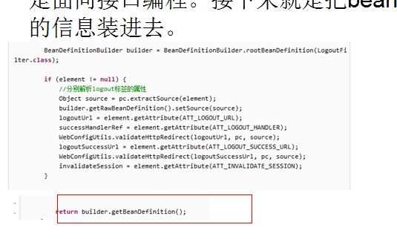
建造者模式

Slide 9
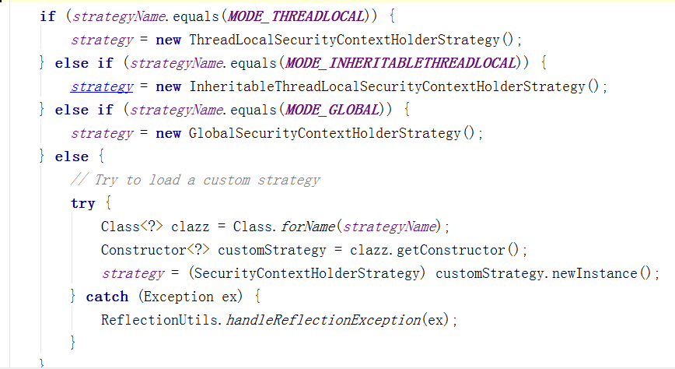
策略模式
package org.springframework.security.core.context;
SecurityContextHolder；
initialize();

Slide 10
想到了什么？
spring security的那13个filter也是这样的，我面试的时候可以吹牛了，么么哒。

Slide 11
什么是Spring security？
安全框架
基于spring的AOP和servlet过滤器
在Web请求级和方法调用级处理身份认证和授权。
基于Spring Framework，充分利用了DI和AOP

Slide 12
使用spring security的正确姿势
一种是全部利用配置文件，将用户、权限、资源(url)硬编码在xml文件中，已经实现过，并经过验证；
二种是用户和权限用数据库存储，而资源(url)和权限的对应采用硬编码配置。
三种是细分角色和权限，并将用户、角色、权限和资源均采用数据库存储，并且自定义过滤器，代替原有的FilterSecurityInterceptor过滤器，
并分别实现AccessDecisionManager、InvocationSecurityMetadataSourceService和UserDetailsService，并在配置文件中进行相应配置。
四是修改spring security的源代码，主要是修改InvocationSecurityMetadataSourceService和UserDetailsService两个类。

Slide 13
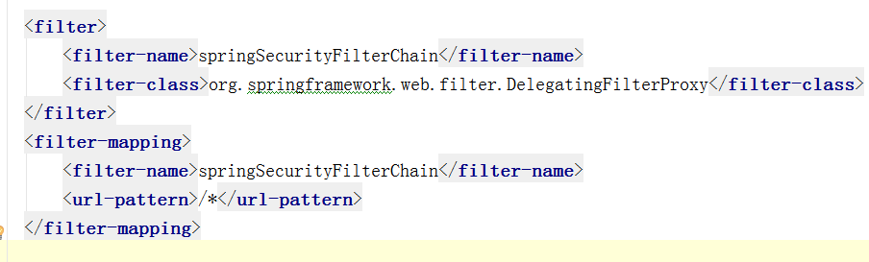
开始配置Filter——1.Web.xml
DelegatingFilterProxy代理Filter的方法，从application context中获得bean，这些bean必须实现javax.servlet.Filter接口，必须和filter-name中定义的名称是一样的。

Slide 14
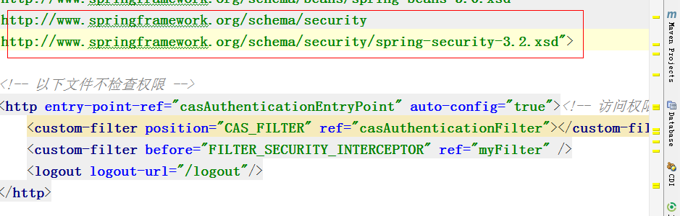
配置2——spring context.xml

Slide 15
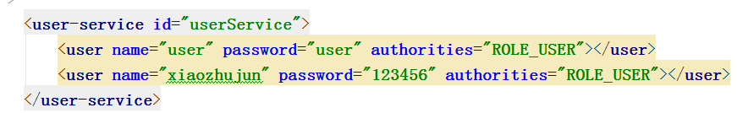
是时候造点儿人了——userService

Slide 16
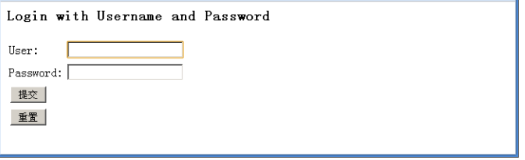
登录的第一次

Slide 17
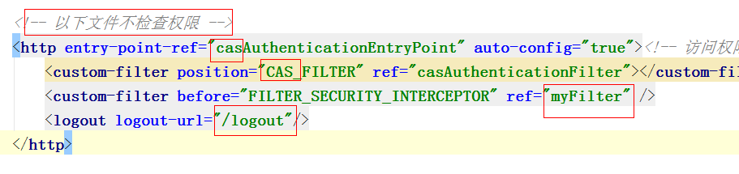
登录页面太丑，而且不安全

Slide 18
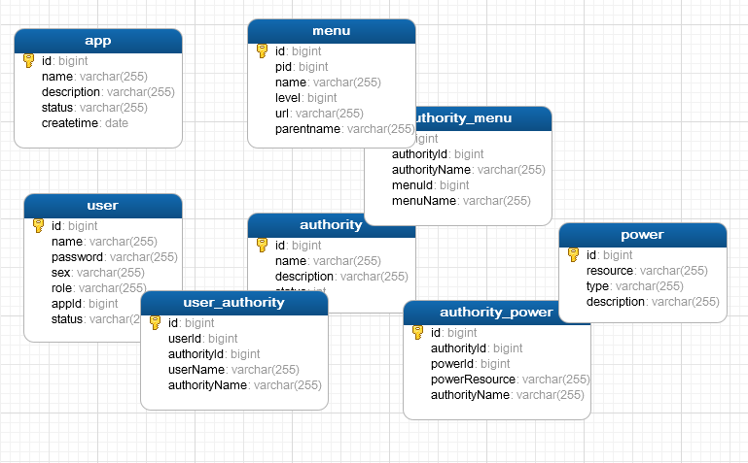
将权限放入数据库

Slide 19
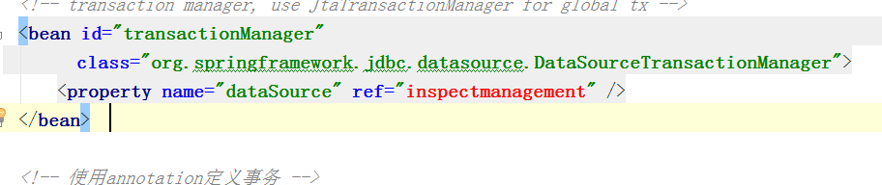
配置数据库链接

Slide 20
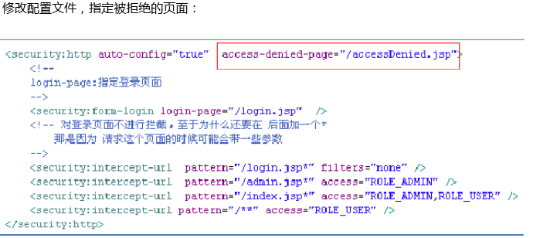
你是一个好人

Slide 21
获取用户登录信息
SecurityContextHolder ，把当前应用程序的安全细节存储在它里面，默认情况下采用ThreadLocal存储这些信息。意味着安全环境在同一线程下一直是有效的。我们把安全主体和系统交互的信息都保存在这个里面了。
源代码时间

Slide 22
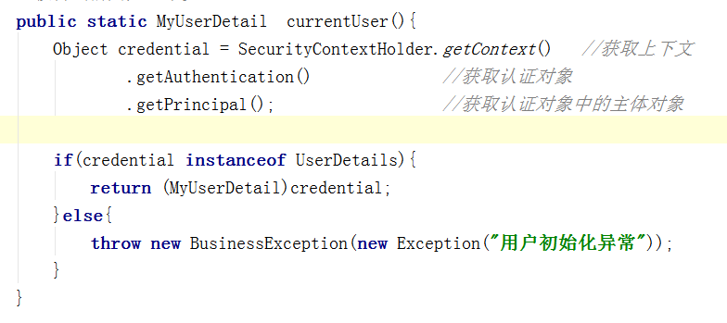
从上下文中获得认证对象
事实上，登录成功之后会调用userDetailService的loadUserByUserName方法返回一个UserDetail，而这个UserDetail我们一般做OR映射到数据库

Slide 23
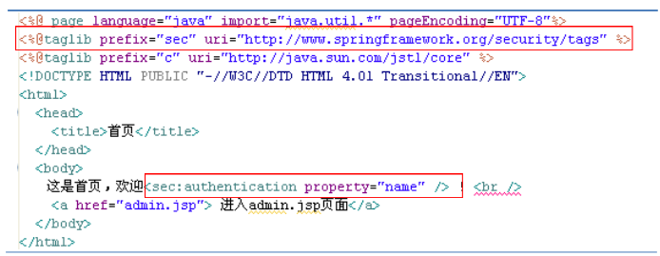
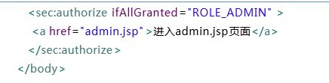
Spring security标签

Slide 24
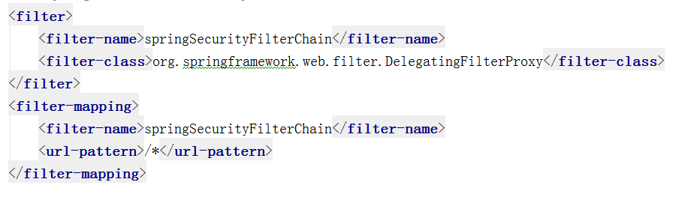
理解Filter——Filter何时开工？
DelegatingFilterProxy是链的入口，web容器启动时，由它到Spring容器中启动Spring Security需要的过滤器。

Slide 25
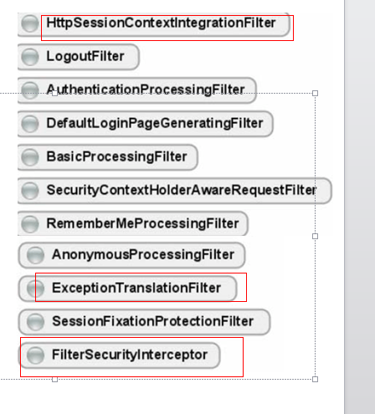
有哪些Filter—画框的表示一定得有
画红框的早在HTTP标签解析的时候就创建了

Slide 26
HttpSessionContextIntegrationFilter
第一个起作用的过滤器，首先判断用户的session中是否已经存在一个SecurityContext了，如果存在，就把SecurityContext拿出来，放到SecurityContextHolder中，供Spring Security其他部分使用。如果不存在，就创建一个SecurityContext出来，还是放到SecurityContextHolder中，拱其它部分使用。 在所有过滤器执行完毕后，清空SecurityContextHolder。（WHY？为什么要清空？）

Slide 27
RememberMeProcessingFilter
此过滤器实现 RememberMe 功能，当用户cookie 中存在rememberMe 的标记，此过滤器会根据标记自动实现用户登陆，并创建SecurityContext，授予对应的权限。

Slide 28
FilterSecurityInterceptor
用户的权限控制都在这个Filter中，
功能1：没登录，请登录
功能2：已经登录，没权限，AccessDeniedException “尚未认证异常”
功能3：已登录，有权限，放行

Slide 29
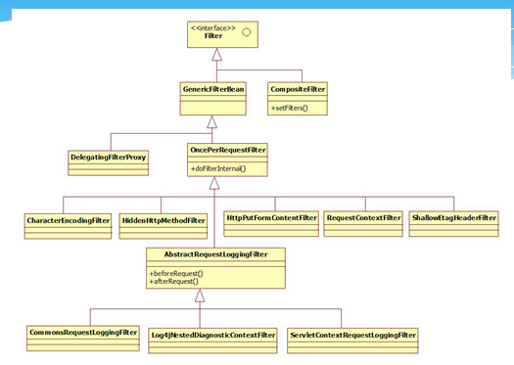
Spring中的Filter结构图

Slide 30
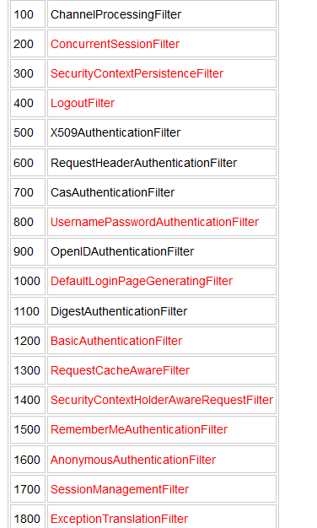
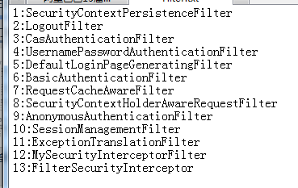

Spring security中的filter
Spring Security一共提供了20个Filter，我目前只分析了13个（如果http的auto-config="true"，那默认的filter列表都包含在这13个里面了）

Slide 31
为什么没了？
师兄配置的是一个3:CasAuthenticationFilter和12:MySecurityInterceptorFilter，按理说应该过15个filter才对，为什么默认的rememberAuthenticationFilter和CuncurrentSessionFilter没了？

